Slide 1
UWAGA WŚCIEKLIZNA Bądźmy ostrożni!
Powiatowy Inspektorat Weterynarii w Koszalinie

Slide 2
WŚCIEKLIZNA TO
NAJGROŹNIEJSZA WIRUSOWA CHOROBA ODZWIERZĘCA,
NIEULECZALNA I ŚMIERTELNA!
Do zakażenia dochodzi podczas pogryzienia przez chore zwierzę lub przez przeniesienie śliny (dotykanie lub głaskanie) na uszkodzoną skórę, śluzówkę jamy ustnej, nosa czy oczu.

Slide 3
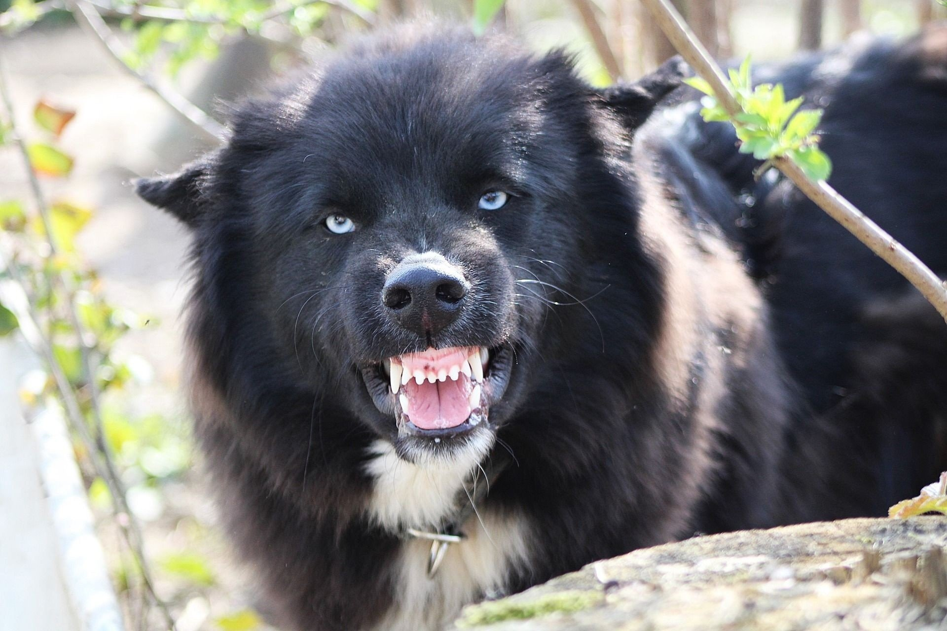
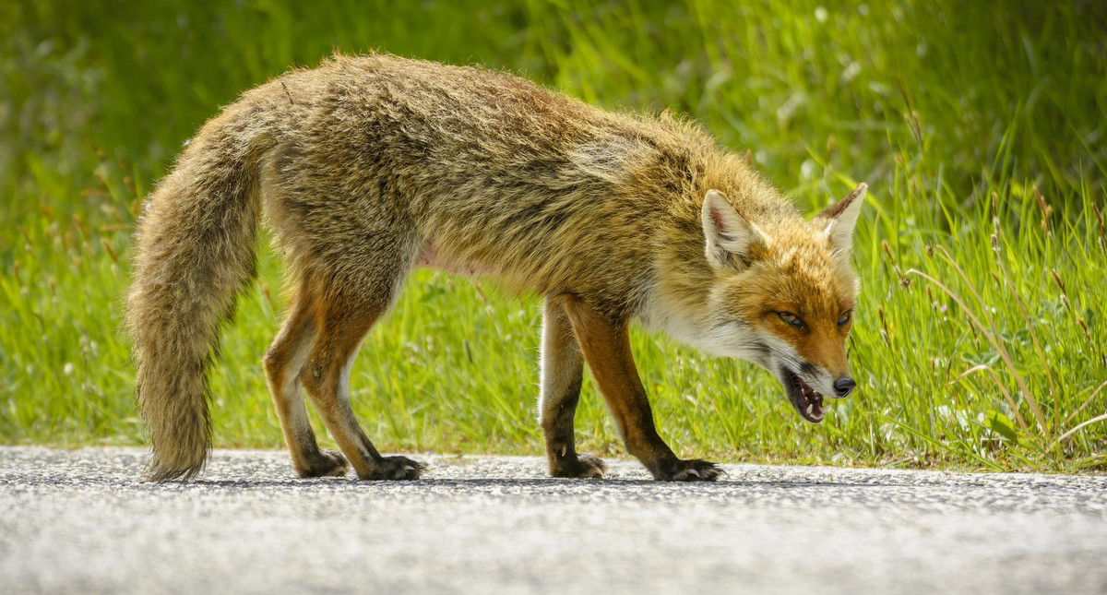
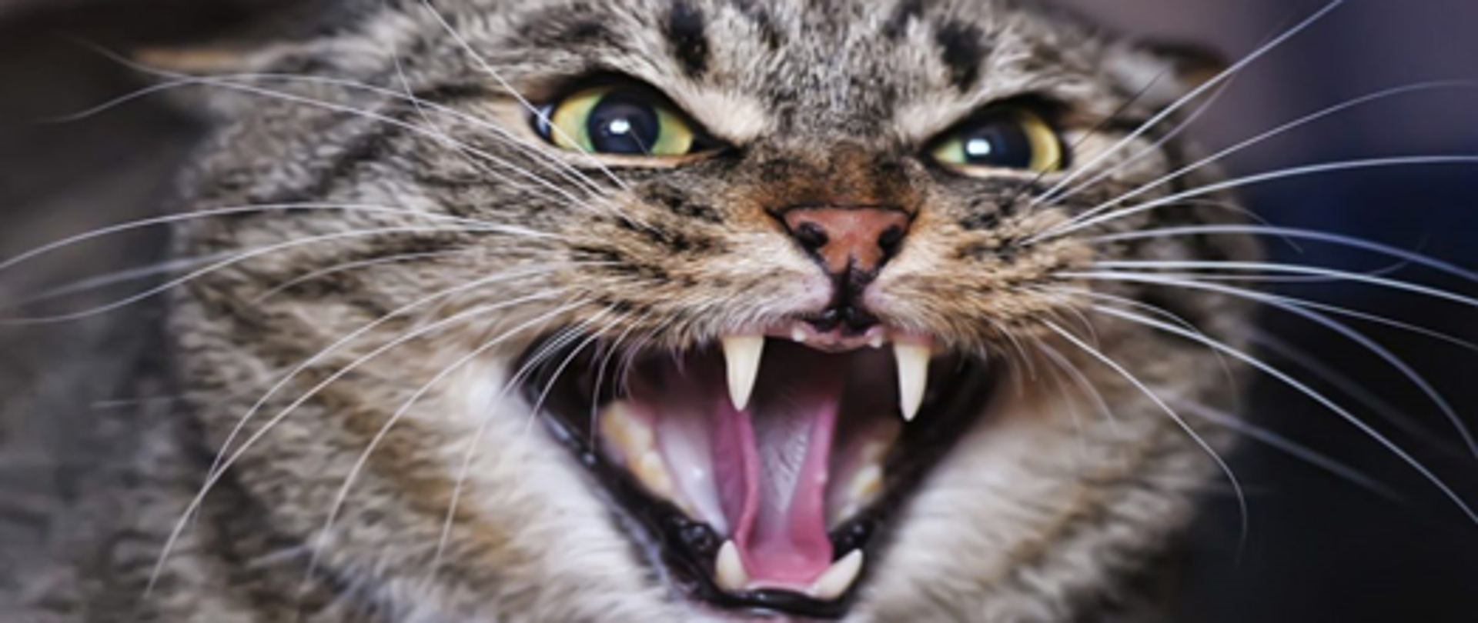
Objawy wścieklizny u zwierząt:
nietypowe zachowanie – łagodne zwierzęta stają się złośliwe a agresywne spokojniejsze; wzmożona nerwowość oraz niepokój; ślinotok; porażenie.

Slide 5
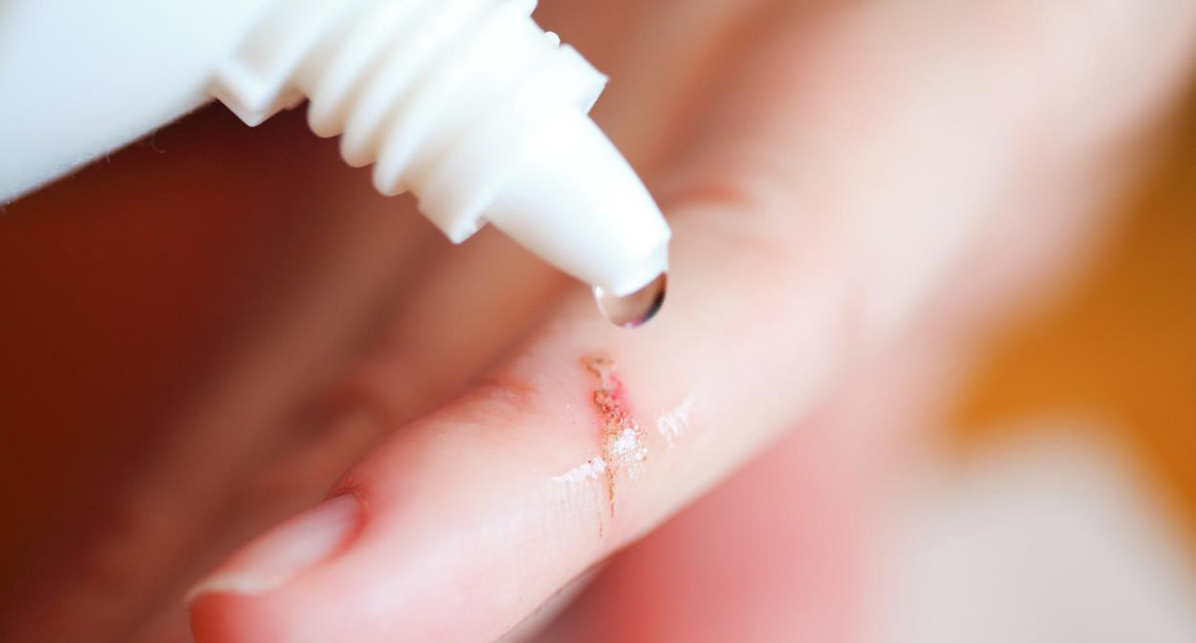
WŚCIEKLIZNA – ugryzł mnie pies, kot, lis – co robić?
Dokładnie oczyść zranione miejsce
przemyj ranę ciepłą wodą z mydłem,
a następnie dokładnie ją zdezynfekuj
i zabandażuj.
Niezwłocznie zgłoś się do lekarza pierwszego kontaktu.

Slide 6
Żeby zabezpieczyć zwierzęta domowe przed wścieklizną należy REGULARNIE SZCZEPIĆ PSY i KOTY
Psy szczepimy obligatoryjnie co 12 miesięcy
Szczepienie kotów - zalecamy
Niedopełnienie obowiązku szczepienia skutkuje grzywną w wysokości do 500 złotych
Jeżeli Twój pies nie jest zaszczepiony przeciwko wściekliźnie, możesz zostać ukarany mandatem!

Slide 7
ZACZIPUJ SWOJEGO PSA - DAJ MU SZANSĘ BY SIĘ ODNALAZŁ
CZIP
Mikroczip nadaje zwierzęciu tożsamość przypisując go do właściciela
Oznakowanie mikroczipem jest bezpieczne, bezbolesne i trwa parę sekund
MIKROPROCESOR
Wielkość ziarenka ryżu umieszczany pod skórą w okolicy szyi lub między łopatkami psa
Identyfikacja elektroniczna stanowi najlepszą profilaktykę bezdomności oraz przeciwdziała nielegalnemu handlowi oraz kradzieżami
Lekarz weterynarii wprowadza do Bazy dane dotyczące zaczipowanego psa

Slide 8
WŚCIEKLIZNA – realne zagrożenie w województwie mazowieckim
W województwie mazowieckim potwierdzane są kolejne przypadki wścieklizny,
którą stwierdzono dotychczas u:
Lisów,
Jenotów,
Psa,
Kota,
Sarny,
Nietoperza

Slide 9
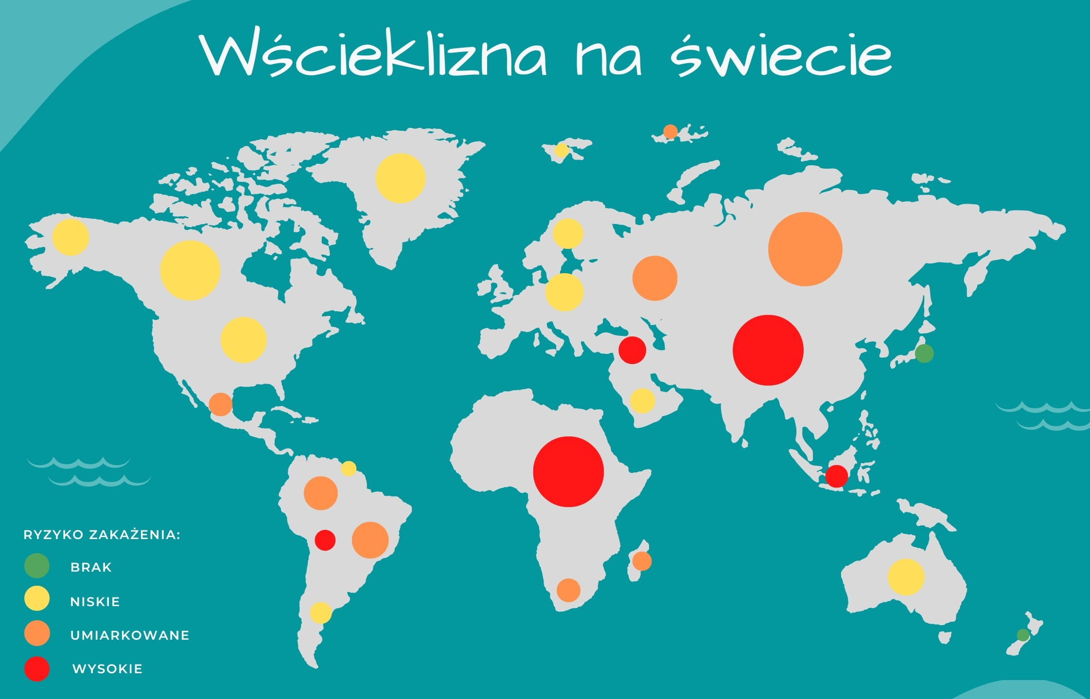
Wścieklizna jest chorobą kosmopolityczną występującą na całym świecie. Lista państw raportujących przypadki wścieklizny u ludzi jest regularnie aktualizowana przez WHO; obecnie jest to 90 krajów w Azji, Afryce, Ameryce Środkowej i Południowej. Szacuje się, że rocznie z powodu wścieklizny umiera około 55 tysięcy osób.

Slide 10
ZWIERZĘTA DZIKIE – OGLĄDAJ,
NIE DOTYKAJ, NIE DOKARMIAJ!
Dzikie zwierzęta boją się ludzi jednak mogą zaatakować człowieka gdy:
bronią swojego terytorium/domu,
bronią swoją rodzinę/dzieci,
podeszliśmy zbyt blisko,
są chore.

Slide 11
W przypadku znalezienia martwego zwierzęcia (np. lis, jenot, wilk, kuna) sprawę należy zgłosić do właściwego miejscowo powiatowego inspektoratu weterynarii.
Chorować i źródłem zagrożenia mogą być wszystkie ssaki. Najczęściej dot. to dzikich zwierząt (lisy, jenoty, wilki, szczury, piżmaki, kuny, ale też nietoperze, jeże), zwierząt domowych (psy, koty), czy tzw. „zwierząt ofiar” (bydło, sarny, itp.)

Slide 12
Link do filmu na YouTube
https://www.youtube.com/watch?v=aaCwAfVLxNg

Slide 13
Dziękuję za uwagę

